Slide 1
Українська інженерно-педагогічна академія
Кафедра фізики, електротехніки та електроенергетики
Освітня програма «Енергетична безпека»
Спеціальність 141 Електроенергетика, електротехніка та електромеханіка
Виробництво, експлуатація та утилізація енергетичного обладнання та ресурсів
Силабус навчальної дисципліни
Харків 2023

Slide 2
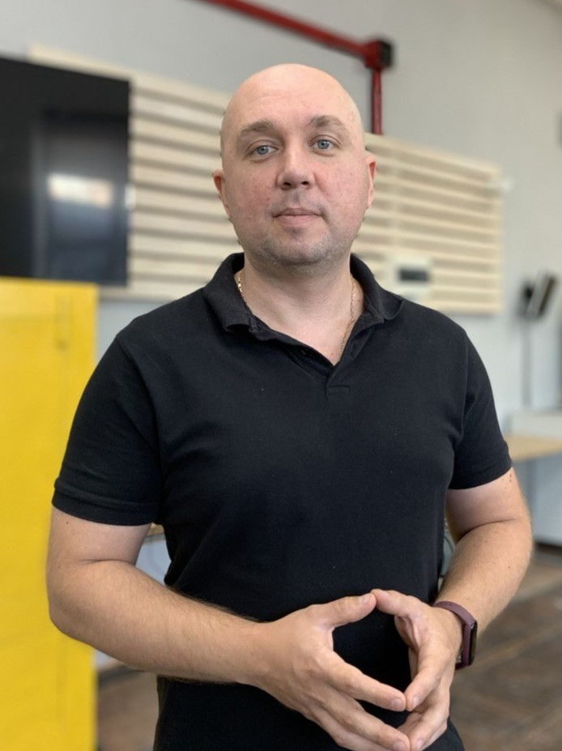
Викладач
Костянтин Бровко | Артем Чернюк
Посада | Доцент кафедри фізики, електротехніки та електроенергетики
Науковий ступінь (спеціальність) | Кандидат технічних наук 05.14.02 Електричні станції, мережі і системи
Наукове звання | Доцент
Контакти | +380501042284, brovkokonstantin@gmail.com, viber, telegram
Профіль викладача | https://peeuepa.mozello.com/sklad-kafedri/brovko-kju/
Консультації | Щочетверга 16:00 – 17:00
Обсяг навчальної дисципліни
Загальний обсяг | 90 годин (3 кредита)
Лекції | 20 годин
Практичні заняття | 10 годин
Самостійна робота | 60 годин
Реквізити навчальної дисципліни
Форми контролю, система оцінки, шкала оцінювання
Рівень вищої освіти | Магістр
Галузь знань | 14 Електрична інженерія
Спеціальність | 141 Електроенергетика, електротехніка та електромеханіка
Освітня програма | Енергетична безпека
Статус дисципліни | Нормативна
Форма навчання | Денна (заочна)
Мова викладання | Українська
Поточний контроль за матеріалами лекцій | 40 балів
Захист результатів отриманих на практичних заняттях* | 60 балів
Шкала оцінювання | Національна та ECTS
Форма атестації | Залік
*обов’язково відпрацювання усіх практичних занять
Кількість балів | Національна | ECTS
90-100 | відмінно | A
82-89 | добре | D
74-81 |  | C
64-73 | задовільно | D
60-63 | задовільно | E
35-59 | незадовільно | FX
0-34 | незадовільно з повторним вивченням курсу | F

Slide 3
Анотація курсу
Безперервний розвиток промисловості зумовлює високі темпи зростання обсягів виробництва, експлуатації та утилізації енергетичного обладнання та ресурсів. Зріст виробництва і підвищення продуктивності праці неможливі без комплексної механізації та автоматизації, основною енергетичною базою яких є електрифікація. При спорудженні нових і реконструкції діючих підприємств виконується великий обсяг робіт з монтажу електротехнічного обладнання та енергетичних установок. Електромонтажні роботи – завершальний етап будівництва, який визначає терміни введення об’єктів в експлуатацію. Необхідна надійність електроустановок, їх збереження, скорочення непланових простоїв, а також забезпечення високих техніко-економічних показників, визначаються їх рівнем і правильною експлуатацією. Тому організація ремонтних робіт і правильний профілактичний догляд за електроустановками мають важливе значення. Отримані знання, вміння та навички, в процесі вивчення дисципліни «Виробництво, експлуатація та утилізація енергетичного обладнання та ресурсів» врай необхідні майбутнім фахівцям при проведенні різних видів робіт з монтажу, налагодження, ремонту і експлуатації електрообладнання підприємств усіх галузей промисловості.
Мета викладання навчальної дисципліни полягає вивченні теоретичних основ та питань виробництва, експлуатації та утилізації енергетичного обладнання та ресурсів, що дасть можливість майбутнім фахівцям застосовувати науковий підхід до вирішення майбутніх задач з підвищення ефективності експлуатації енергетичного обладнання на основі сучасних методик та технологій.
Основними завданнями вивчення дисципліни «Виробництво, експлуатація та утилізація енергетичного обладнання та ресурсів» є:
вивчення нормативної та технічної документацією в області виробництва, експлуатації та утилізації енергетичного обладнання;
отримання здобувачами вищої освіти інформації про види електрообладнання, що застосовуються на сучасних підприємствах, способах їх монтажу, налагодження та ремонту;
навчання методам виявлення основних дефектів електрообладнання і способів їх усунення;
опанування сутності техніко-економічних показників експлуатації електрогосподарства.
Результати навчання (відповідно до стандарту
спеціальності та освітньої програми)
ПР4. Окреслювати план заходів з підвищення надійності, безпеки експлуатації та продовження ресурсу електроенергетичного, електротехнічного та електромеханічного обладнання і відповідних комплексів і систем.
ПР6 Реконструювати існуючі електричні мережі, станції та підстанції, електротехнічні і електромеханічні комплекси та системи з метою підвищення їх надійності, ефективності експлуатації та продовження ресурсу.
ПР20 Виявляти основні чинники та технічні проблеми, що можуть заважати впровадженню сучасних методів керування електроенергетичними, електротехнічними та електромеханічними системами.

Slide 4
Календарно-тематичний план (схема) навчальної дисципліни
№ тижня | Вид і номер заняття | Тема заняття або самостійної роботи | Кількість аудитроних годин
1 | Лекція 1 | Енергетика України та виробництво, експлуатація та утилізація енергетичного обладнання та ресурсів | 2
2 | Лекція 2 | Передумови теорії технічної експлуатації | 2
3 | Практичне заняття 1 | Форми документів, необхідних при виробництві, експлуатації та утилізації енергетичного обладнання та ресурсів | 2
4 | Лекція 3 | Нормативна, технічна та експлуатаційна документація | 2
5 | Лекція 4 | Енергетичне обладнання в галузі | 2
6 | Практичне заняття 2 | Оцінка даних, щодо умов експлуатації та вибору енергетичного обладнання | 2
7 | Лекція 5 | Основи оптимізації експлуатації енергетичного обладнання | 2
 | Поточний контроль 1

Slide 5
Календарно-тематичний план (схема) навчальної дисципліни (продовження)
№ тижня | Вид і номер заняття | Тема заняття або самостійної роботи | Кількість аудиторних годин
8 | Лекція 6 | Основи теорії надійності та надійність роботи енергосистеми | 2
9 | Лекція 7 | Контроль технічного стану енергетичного обладнання | 2
10 | Практичне заняття 4 | Оцінка даних, щодо надійності роботи енергетичної системи | 2
11 | Лекція 8 | Оцінка технічного стану ізоляції струмовідних частин електрообладнання | 2
12 | Лекція 9 | Приймання в експлуатацію енергетичних установок | 2
 | Практичне заняття 4 | Аналіз економічної ефективності експлуатації енергетичного обладнання | 2
13 | Лекція 10 | Організація технічного обслуговування та ремонту енергетичного обладнання | 2
14 | Практичне заняття 5 | Основні методи пошуку дефектів та пошкоджень енергетичного обладнання | 2
 | Поточний контроль 2
 | Всього |  | 30

Slide 6
Політики курсу
Політика курсу будується на засадах академічної доброчесності
https://mon.gov.ua/storage/app/media/npa/5a1fe9d9b7112.pdf
https://drive.google.com/file/d/1fyh2uMJczxJ8shq9LYB9Rhs2TFsbT9bF/view
та у відповідності зі основними напрямками стратегії розвитку академії
http://www.uipa.edu.ua/ua/general-information/stratehiia-rozvytku-uip
17. Які основні питання розглядаються в Правилах технічної експлуатації електроустановок споживачів?
18. Які основні питання розглядаються Правилах користування електричною енергією?
19. Які основні питання розглядаються Правилах приєднання електроустановок до електричних мереж?
20. Які основні питання розглядаються Правилах користування тепловою енергією?
21. Яка технічна документація повинна бути у кожного споживача?
22. З якою періодичністю повинні переглядатися електричні (технологічні) схеми на їх відповідність фактичним експлуатаційним?
23. Списки яких працівників мають бути на робочих місцях оперативного персоналу?
24. Які види експлуатаційних документів ви знаєте?
25. Що означає термін „надійність”?
26. Чим зумовлені конструктивна, виробнича та експлуатаційна надійність техніки?
27. Яка відмінність між пошкодженням та відмовою техніки?
28. Як класифікуються відмови техніки?
29. Які наслідки мають відмови техніки?
30. Яка відмінність між справним станом техніки та працездатним станом техніки?
31. Чим характеризується граничний стан техніки?
32. Який об’єкт називається відновлювальним?
33. В яких випадках під час експлуатації техніки використовується закон Пуассона?
34. Які вирази описують основні характеристики експоненційного розподілу відмов?
35. За якими виразами визначаються основні характеристики логарифмічного нормального розподілу відмов?
36. Які ви знаєте основні способи забезпечення надійності енергетичного обладнання?
37. Які види резервування ви знаєте?
38. За яким виразом визначається кратність резервування в мережах електропостачання?
39. Як визначається кратність резерву об’єкта?
40. Які ви знаєте технічні рішення забезпечення надійності електропостачальної системи?
Запитання та завдання до підсумкового контролю
1. Що означає термін „енергетика”?
2. Що означає термін „умовне паливо”? Чому дорівнює розрахункова теплота згоряння умовного палива?
3. Що є первинними (поновлюваними і непоновлюваними) та вторинними енергетичними ресурсами?
4. Які основні завдання були визначені в Енергетичній стратегії України?
5. Які основні напрями розвитку електропостачальних систем України?
6. Які Закони України визначають принципи державної політики в енергетиці?
7. Що означає термін „технічна експлуатація”?
8. Що означає термін „ремонт”? Які види ремонту техніки ви знаєте?
9. Що означає термін „технічне обслуговування”? Які види технічного обслуговування техніки ви знаєте?
10. Що є метою експлуатації енергетичного обладнання?
11. Чим відрізняються обов’язки електротехнічних працівників від обов’язків електротехнологічних працівників?
12. Які признаки аварії, відмови, пошкодження енергетичного обладнання?
13. Хто і в яких випадках відповідає за аварії, відмови та пошкодження енергетичного обладнання?
14. Які основні обов’язки особи, відповідальної за електрогосподарство?
15. Які види документів є нормативними?
16. Які основні питання розглядаються в Правилах улаштування електроустановок?
Викладач______________________ Костянтин БРОВКО
Гарант освітньої програми_______________________Павло БУДАНОВ

